Slide 1
Unblock Me
Tomasz Kasprzyk, Paweł Białas, Mikołaj Grzywacz, Daniel Ogiela

Slide 2
Opis zagadnienia
planszowa gra logiczna
bloki pionowe i poziome
jeden wyróżniony blok
celem przestawienie wyróżnionego bloku na koniec wiersza
punktowana liczba ruchów

Slide 3
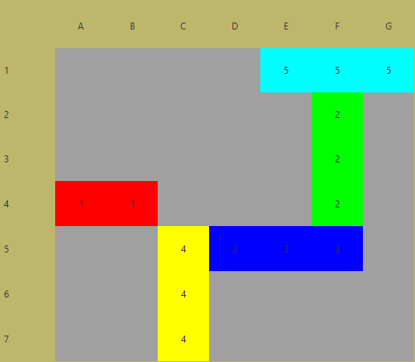
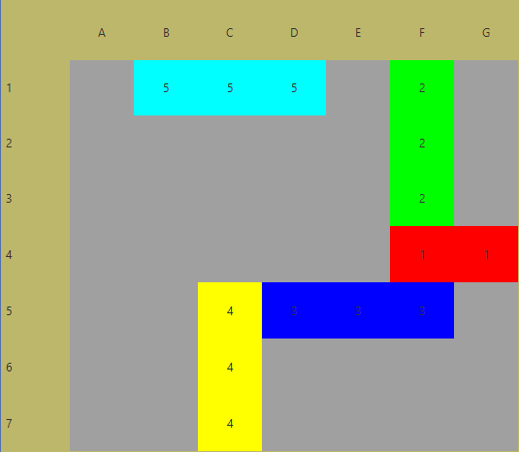
Stan początkowy i końcowy rozgrywki

Slide 4
Model matematyczny
postać rozwiązania: [{blockID, dir, step}, {blockID, dir, step}, …, {blockID, dir,step}]
funkcja celu: wektor -> długość wektora lub inf, jeżeli niepoprawne rozwiązanie
parametry modelu: wymiar planszy, wymiary bloków , wymiar wyróżnionego bloku
plansza przedstawiona jako macierz NxN

Slide 5
Algorytm mrówkowy - idea
celem znalezienie najkrótszej trasy do pożywienia
przy powrocie mrówki zostawiają feromon
parowanie feromonu
zjawisko dodatniego sprzężenia zwrotnego

Slide 6
Schemat algorytmu podstawowego
wybierana populacja mrówek i liczba iteracji
w każdej iteracji mrówka od nowa pokonuje trasę
wybór kolejnych węzłów na bazie intensywności feromonu
po znalezieniu rozwiązania pozostawienie feromonu, jego ilość zależy od jakości rozwiązania
uwzględnenie parowania przez współczynnik parowania

Slide 7
Adaptacja
inicjalizacja rozwiązań bezpośrednio algorytmem mrówkowym
przeszukiwane sąsiedztwo w odległości 1
przejście do danego stanu z prawdopodobieństwem:
próba uwzględnienia odległości od końcowego stanu nie wpływała znacząco na wynik

Slide 8

Pozostawienie feromonu i jego parowanie
w pierwotnej wersji feromon roznoszony przez wszystkie mrówki
w wersji finalnej feromon roznoszony przez 10 % najlepszych mrówek w iteracji
współczynnik parowania określa jaka część feromonu powinna pozostać po jego odparowaniu
ostateczna postać feromonu po jego nowej dawce i częściowym odparowaniu

Slide 9
Testowanie różnych parametrów pod kątem efektywności rozwiązań
duży wpływ współczynnika parowania
istotny wpływ liczności populacji mrówek
pozostałe parametry posiadają pewne zakresy, w których pozwalają produkować optymalne rozwiązania

Slide 10
Testowanie pod kątem zbieżności
docelowo 1000 iteracji
sprawdzenie, który parametr: liczność populacji czy współczynnik parowania ma kluczowe znaczenie
sprawdzenie czterech przypadków

Slide 11
Test przy współczynniku parowania równym 0.9
test dla populacji mrówek liczącej 100 oraz 500 mrówek
dla 100 mrówek wyniki szybko się rozbiegały - w jednej z epok wynik 488
w 140 epoce program się zawiesił
dla 500 mrówek wyniki stosunkowo nie odbiegały od normy, choć zdarzały się słabe rezultaty typu 24
w epoce 98 program się zawiesił

Slide 12
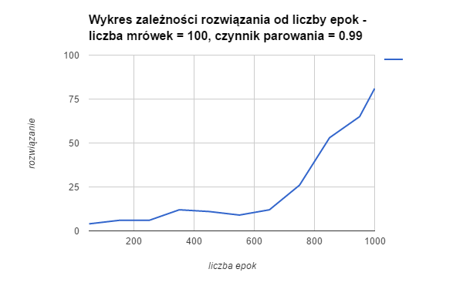
Test dla wsp. parowania równego 0.99 i 100 mrówkach
program zakończył działanie
pod koniec wyniki wyraźnie się rozbiegły

Slide 13
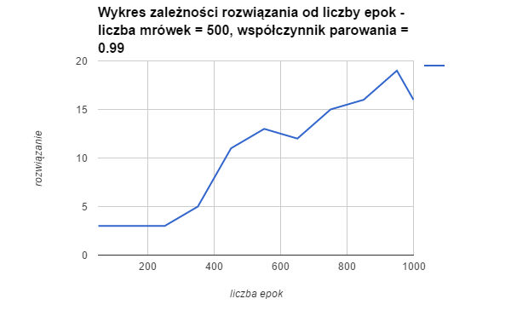
Test dla wsp. parowania równego 0.99 i 500 mrówkach
program zakończył działanie
wynik niezły, choć nie do końca zadowalające

Slide 14
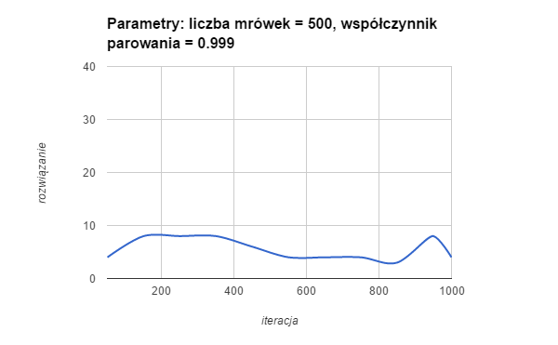
Próba dobrania optymalnych parametrów

Slide 15
Podsumowanie
wykorzystanie klasycznej odmiany algorytmu mrówkowego
dobranie metodą eksperymentalną odpowiednich wartości parametrów w celu uzyskania zadowalającej zbieżności
założenia projektu spełnione

Slide 16
Dziękujemy za uwagę
Tomasz Kasprzyk, Paweł Białas, Mikołaj Grzywacz, Daniel Ogiela

